Slide 1
Государственное учреждение здравоохранение «Гомельская городская клиническая поликлиника №2»

Slide 2
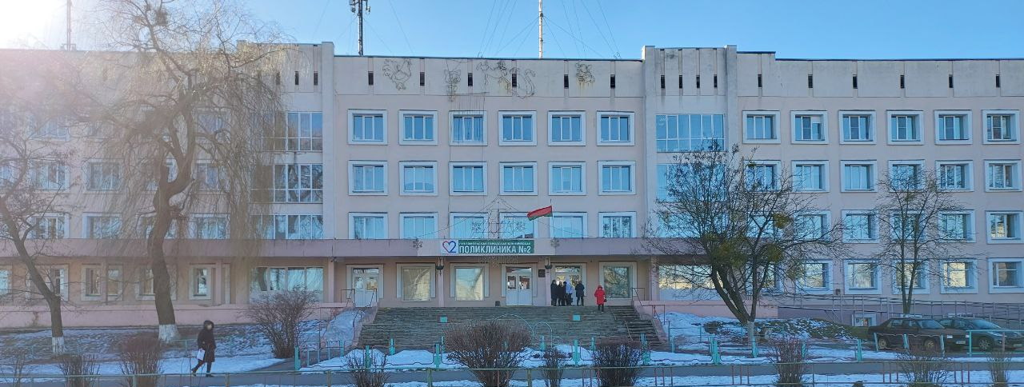
ГУЗ «Гомельская городская клиническая поликлиника №2» расположена по адресу
г. Гомель, ул. Бочкина 182А

Slide 3
Государственное учреждение здравоохранения «Гомельская городская клиническая поликлиника №2» является многопрофильным амбулаторно-поликлиническим учреждением по организации своевременной квалифицированной медицинской помощи населению.
Количество обслуживаемого взрослого населения в ГУЗ «ГГКП №2» составляет 34414 человек. В состав поликлиники входит поликлиническое отделение, которое обслуживает 7414 человек взрослого населения. Из них трудоспособное население - 25705 чел. (мужчин - 12808 чел., женщин - 12897 чел.) - 74,6%.
ГУЗ «ГГКП №2» имеет в своём составе лечебно-профилактические, вспомогательно-диагностические (клиническая лаборатория, кабинеты ЛФК, ФТК, массажный, кабинет рефлексотерапии и гирудотерапии, кабинет теплолечения, ингаляторий, водолечебница и др.) службы.

Slide 5
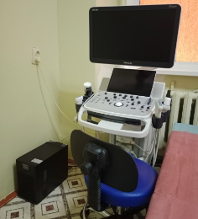
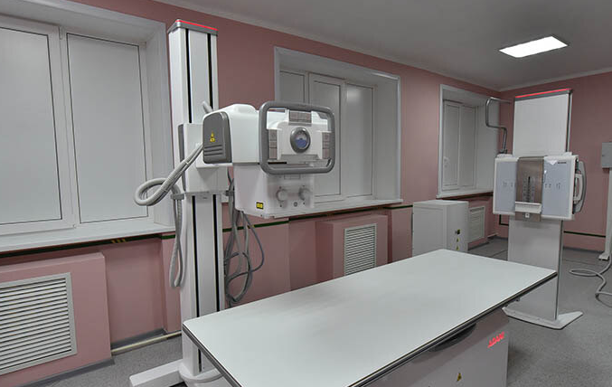
Функционирует отделение профилактики, работа которого направлена на своевременное выявление и оценку рисков развития заболеваний, повышение результативности медицинских осмотров и диспансеризации.
Также в учреждении функционируют вспомогательные
лечебно-диагностические подразделения:
кабинет ультразвуковой диагностики;
кабинет функциональной диагностики;
физиотерапевтический кабинет;
клинико-диагностическая лаборатория;
рентгеновское отделение.

Slide 6
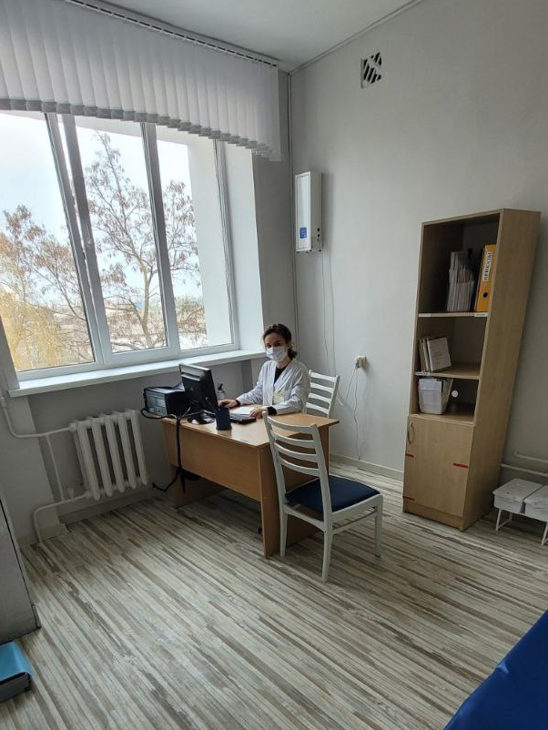
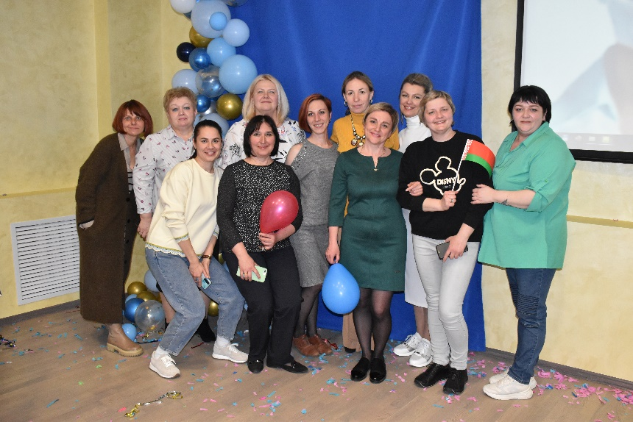
В учреждении работает 325 сотрудников: 75 врачей, из них 11 – молодые специалисты, 142 средних медицинских работников, из них 4 – молодые специалисты, 108 человек прочего персонала.

Slide 7
Молодым специалистам предоставляются все предусмотренные законодательством и коллективным договором ГУЗ «ГГКП №2» социальные гарантии:
- единовременное пособие выпускникам, прибывшим по распределению на работу в ГУЗ «ГГКП №2» в размере 2 базовых величин
- единовременное пособие - в районах, подвергшихся радиоактивному загрязнению в результате аварии на Чернобыльской АЭС
- денежная компенсация в размере месячной стипендии молодым специалистам со средним специальным медицинским образованием в связи с окончанием учреждений образования
- единовременное пособие в размере оклада согласно пункту 4 статьи 96 ТК РБ (в связи с переездом на работу в другую местность)
- молодым специалистам устанавливается ежемесячная надбавка в размере 20-30% оклада, место работы которых предоставлено путем распределения, направления на работу в бюджетные организации
- получение стандартного налогового вычета при определении налоговой базы подоходного налога с физических лиц в размере 620 руб.

Slide 8
Также предусмотрены выплаты стимулирующего характера:
• в соответствии с абзацем третьим пункта 3 части первой статьи
261-2 Трудового кодекса Республики Беларусь при заключении
контракта предусмотрено увеличение оклада до 50%;
• в соответствии с локальными нормативными правовыми актами, принятыми в организации - ежемесячная премия в размере 20% и надбавка за сложность и напряженность в работе от 25%.
Все молодые специалисты обеспечиваются жильём: общежитие
квартирного типа, арендное жильё (при взаимодействии с администрацией Советского района)
При обращении молодого специалиста с вопросом о получении
льготного кредита, оказывается помощь при подготовке
необходимых документов с последующим оформлением ходатайства на имя главы администрации Советского района о выделении льготного кредита.

Slide 9
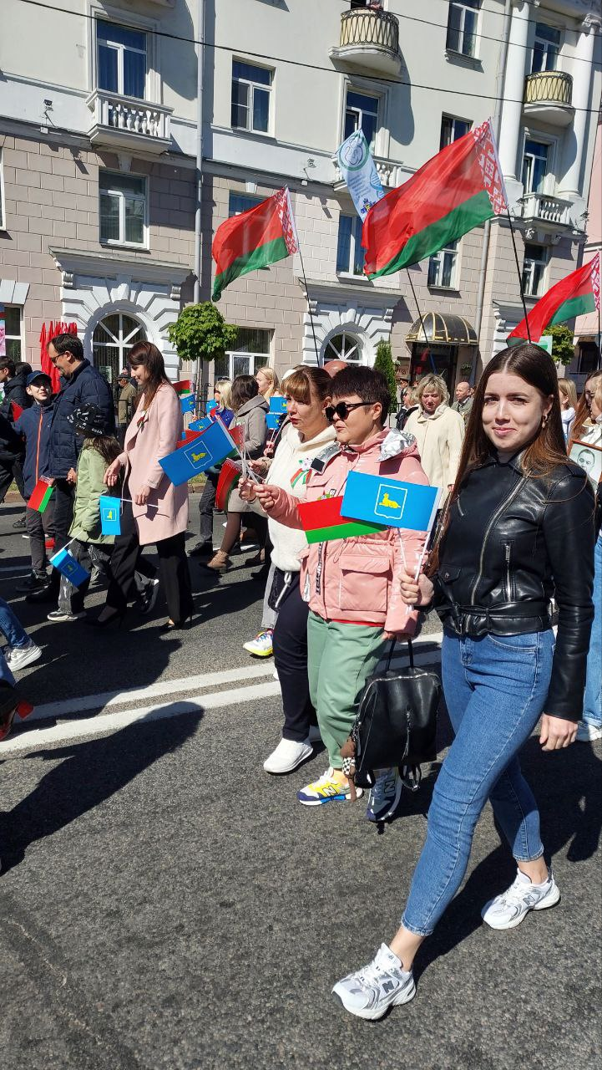
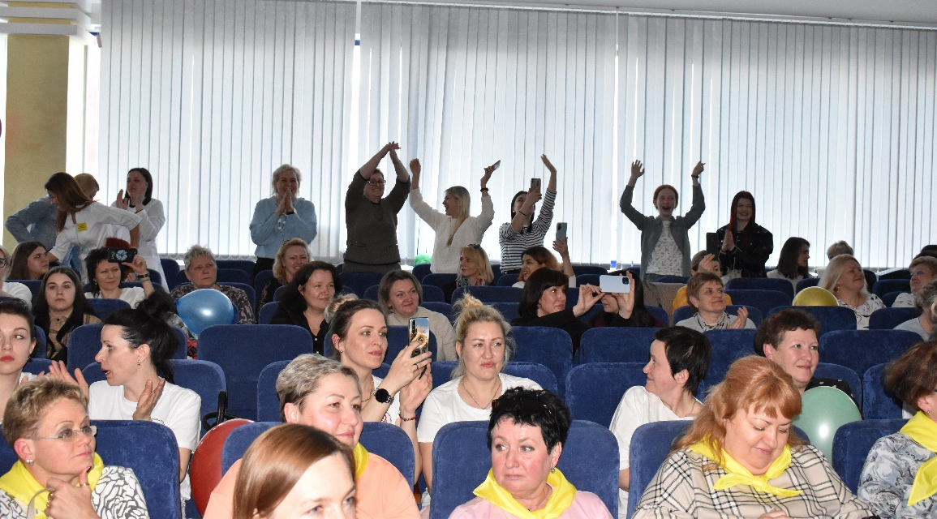
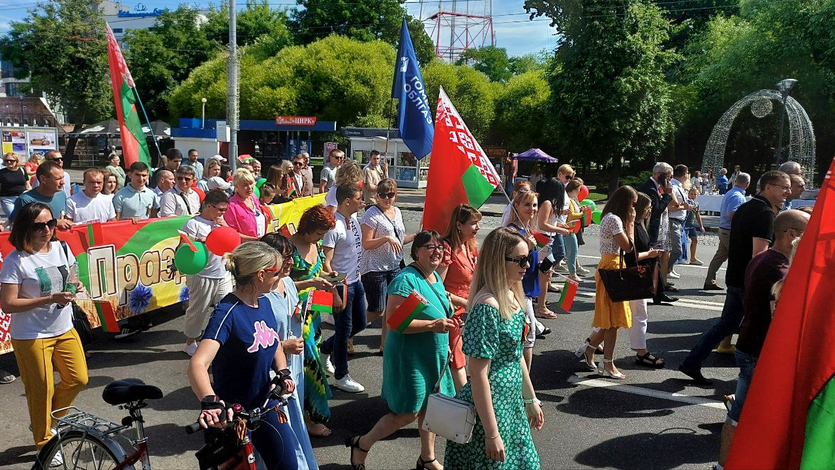
Работники принимают активное участие в культурно-массовых, спортивных мероприятиях, проводимых в учреждении, районе, области. За активное участие в мероприятиях члены профсоюза поощряются материально.

Slide 10
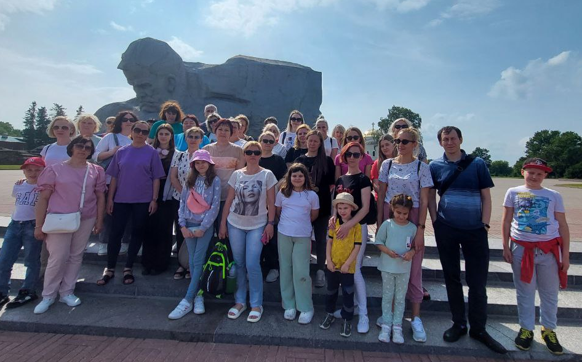
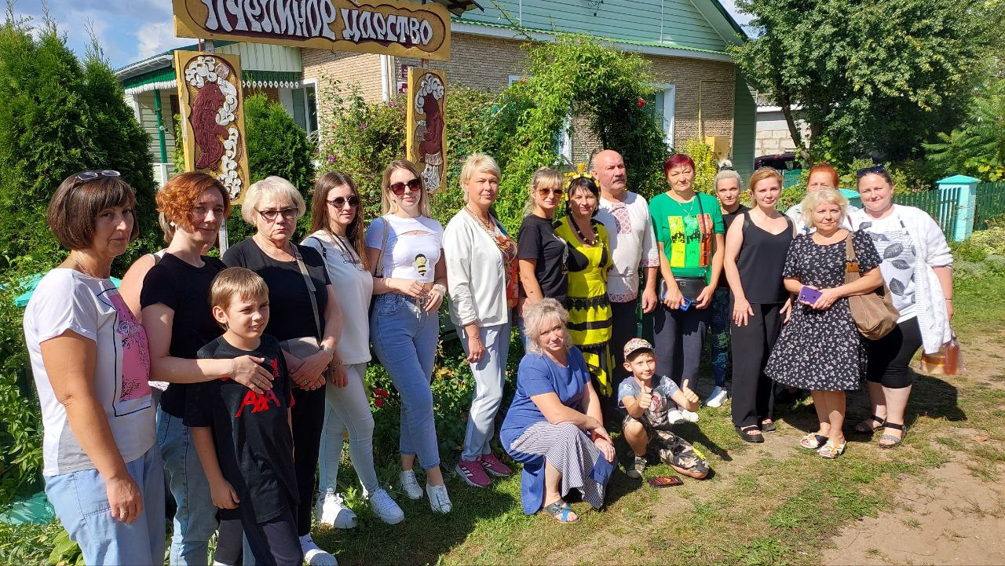
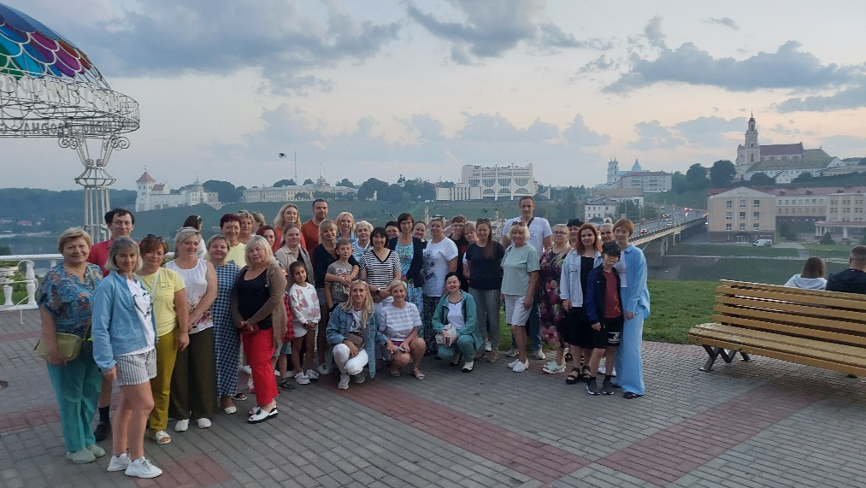
Членами профкома на постоянной основе организовываются экскурсионные туры для членов профсоюза, а также их детей.

Slide 11
Добро пожаловать в команду, где работа построена на принципах взаимоуважения и взаимовыручки
Медицинская сестра общей практики
Помощник врача по АПП
Акушерка
Фельдшер лаборант
Врач общей практики
Врач онколог
Врач хирург
Врач клинической лабораторной диагностики
Врач ультразвуковой диагностики

Slide 12
Спасибо за внимание!

